Slide 1

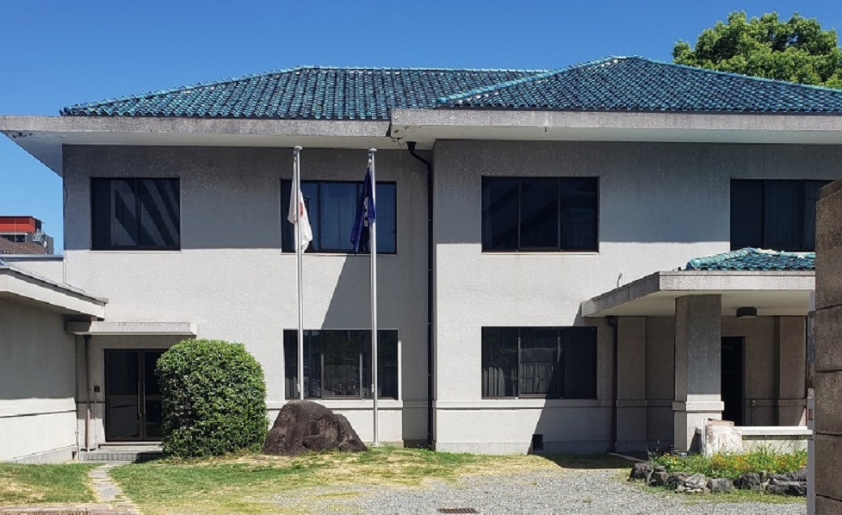
参加無料
知的障がい者雇用セミナー
障がい者雇用に取り組む企業の方を対象に「知的障がい者の雇用」をテーマとしたセミナーを開催します。知的障がい者の雇用管理についての講演や「ハートフルオフィス」で働く知的障がいのある職員への就労支援をご紹介し、そこで働く知的障がいのある職員から、日々の業務内容の説明や一般企業への就労に向けての取組みを発表します。また、実際に「ハートフルオフィス」の様子や支援学校等の生徒が大阪府公館で行う「職場体験実習」の様子を見学いただきます。是非、ご参加ください。
日 時 令和6年11月13日（水）13：30～16：30 （受付開始13：00）
対 象 企業の方（経営者、人事・労務担当者等）
場 所 大阪府公館
定 員 20名程度（申込先着順）
申込み 裏面をご確認のうえ、令和6年11月6日（水）までにお申込みください。
《プログラム》
○大阪府公館での府内支援学校等に在籍する生徒の職場体験実習見学と概要説明
大阪府総務部庁舎室庁舎管理課 職員
○大阪府ハートフルオフィスにおける知的障がいのある職員への就労支援
大阪府福祉部障がい福祉室自立支援課 職員
ハートフルオフィス作業員
○大阪府ハートフルオフィス大手前での就業風景の見学
大阪府福祉部障がい福祉室自立支援課 職員
○知的障がい者の採用から雇用管理、定着管理まで
大阪府障がい者雇用促進センター 上席調査役 松田 達久
《会場案内》
大阪府公館（大阪市中央区大手前2－１－46）
Osaka Metro谷町線・中央線「谷町四丁目駅」1A番出口から約370ｍ
Osaka Metro谷町線・京阪「天満橋駅」3番出口から約500ｍ
ご来場の際は、公共交通機関をご利用ください。
主催 大阪府
お問合せ先 大阪府障がい者雇用促進センター
（大阪府 商工労働部 雇用推進室 就業促進課 障がい者雇用促進グループ）
TEL 06-6360-9077 FAX 06-6360-9079
E-mail shugyosokushin-g04@gbox.pref.osaka.lg.jp

Slide 2
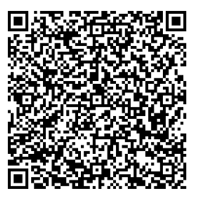

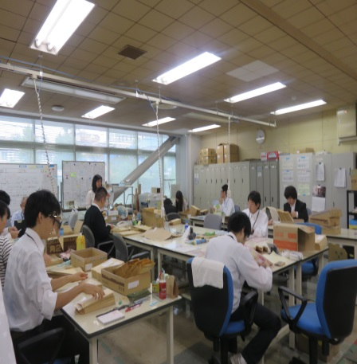
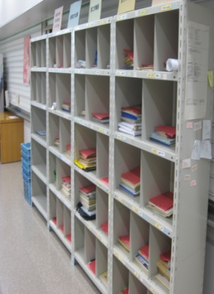
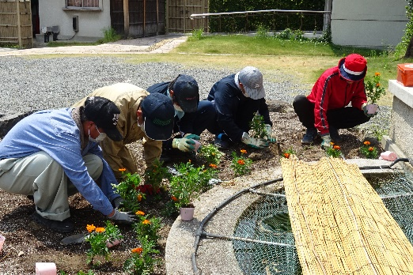
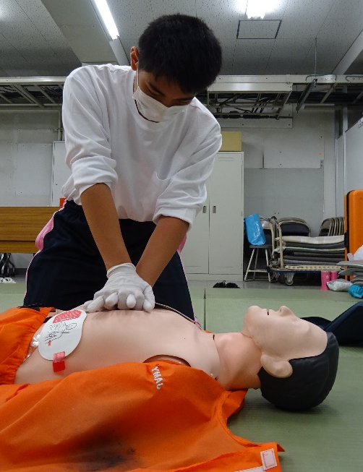
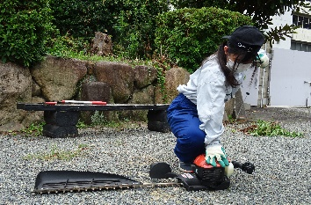
《申込方法》
下記グーグルフォームよりお申込みください。
（URL）
https://docs.google.com/forms/d/e/1FAIpQLSd53EoH8fnNMMYesU9FRug82SDEG4QABphoHuwYDfPuX3wjKw/viewform?vc=0&c=0&w=1&flr=0&usp=mail_form_link
（QRコード）
■お申込みいただいた個人情報は、本セミナーの運営にのみ利用させていただきます。
■手話通訳が必要な場合や車椅子でご参加される場合等は、事前にお申し出ください。
■インターネットによる申込みが難しい場合は、下記「参加申込書」に記入のうえ、
お問合せ（表面）あてにFAXまたはE-mailでお申込みください。
大阪府 障がい者雇用セミナー
検索
ハートフルオフィスの概要
取組のご紹介
守衛職場体験実習の概要
大阪府では、知的障がい者、精神障がい者を非常勤職員として雇用し、その業務経験を活かして、企業等への就職につなげる「ハートフルオフィス推進事業」を実施しています。
ハートフルオフィス推進事業では、知的障がい者と精神障がい者が必要なビジネスマナーや業務処理能力を身につけることにより、企業において戦力になれるように訓練を積み、就職をめざしています。
総務部 庁舎室 庁舎管理課の守衛が実施している職場体験実習は、府内支援学校等に在籍する生徒を対象としています。生徒たちの職業観の拡大、就業意欲の促進、高揚を第一の目的として実施するのに加え、自らの人生を考えてもらう一つの契機になればと考えています。また、守衛業務、剪定作業等を通じて、彼らの持つ潜在能力が顕在化していく機会となり、就労に向けた準備段階の一助となるよう取り組んでいます。
ハートフルオフィス大手前の職場風景
守衛職場体験実習の風景
咲洲文書集配室
「知的障がい者雇用セミナー（R6.11.13）」 参加申込書
企業名
所在地 | （〒 - ）
連絡先 | TEL | FAX
所属・役職
参加者氏名
E-mail
配慮事項 （手話通訳等）

